Slide 1

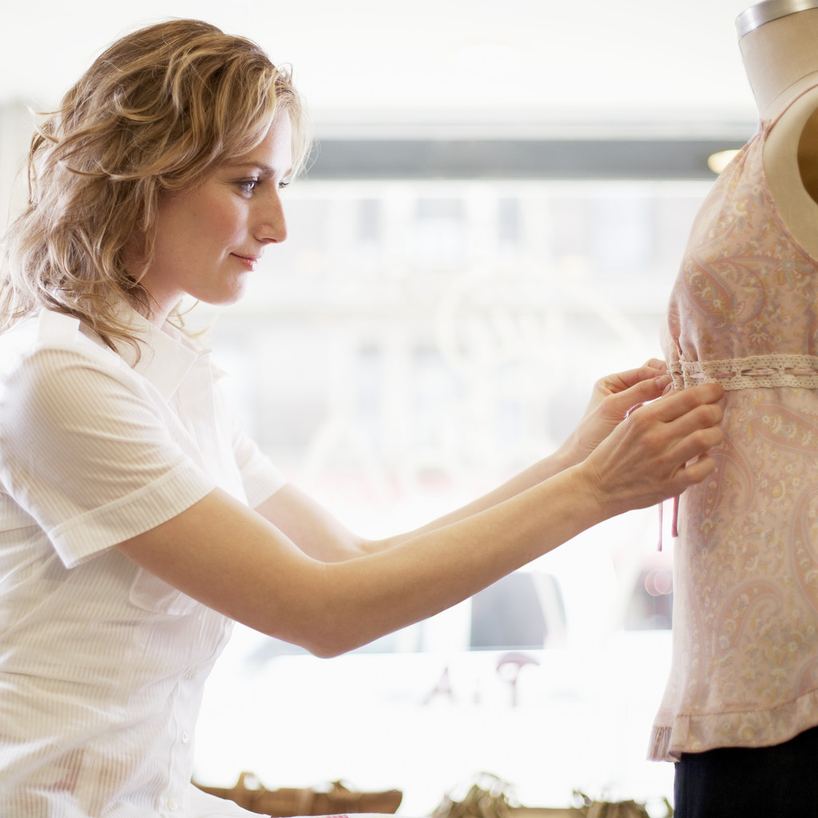

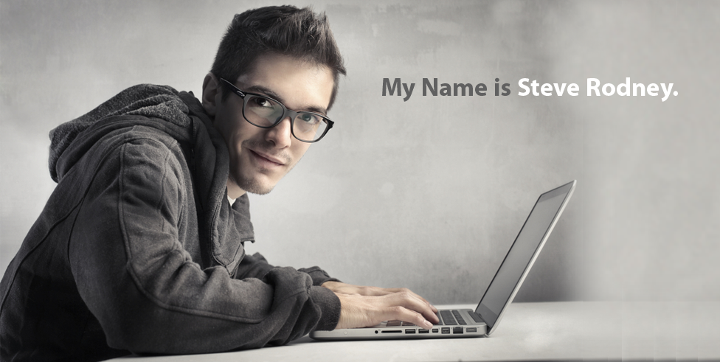
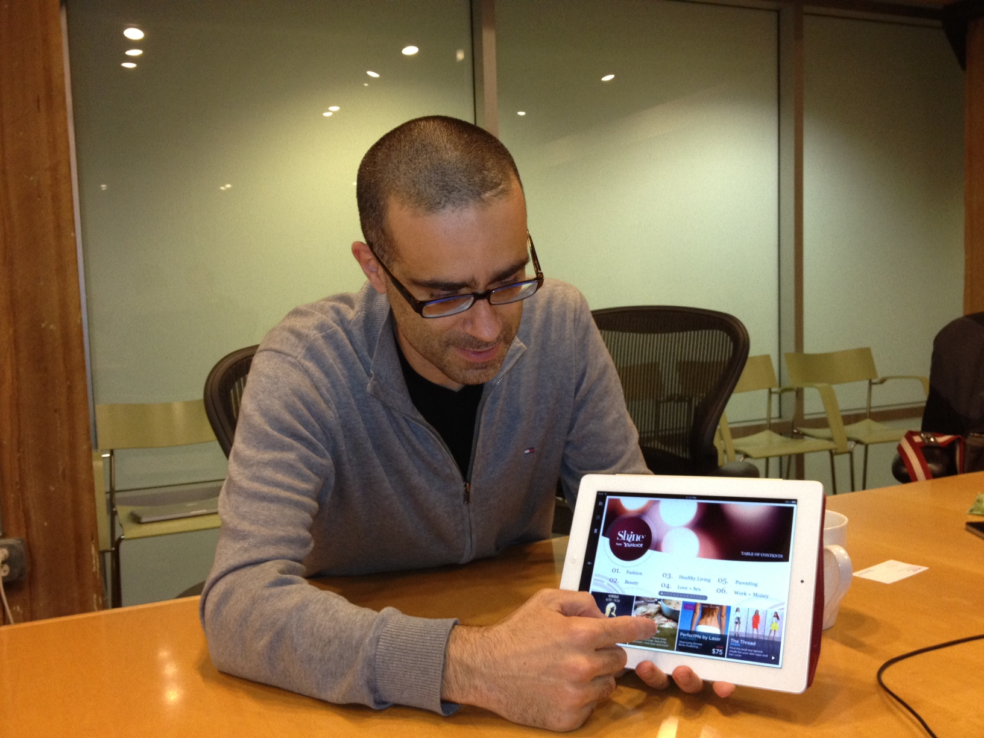

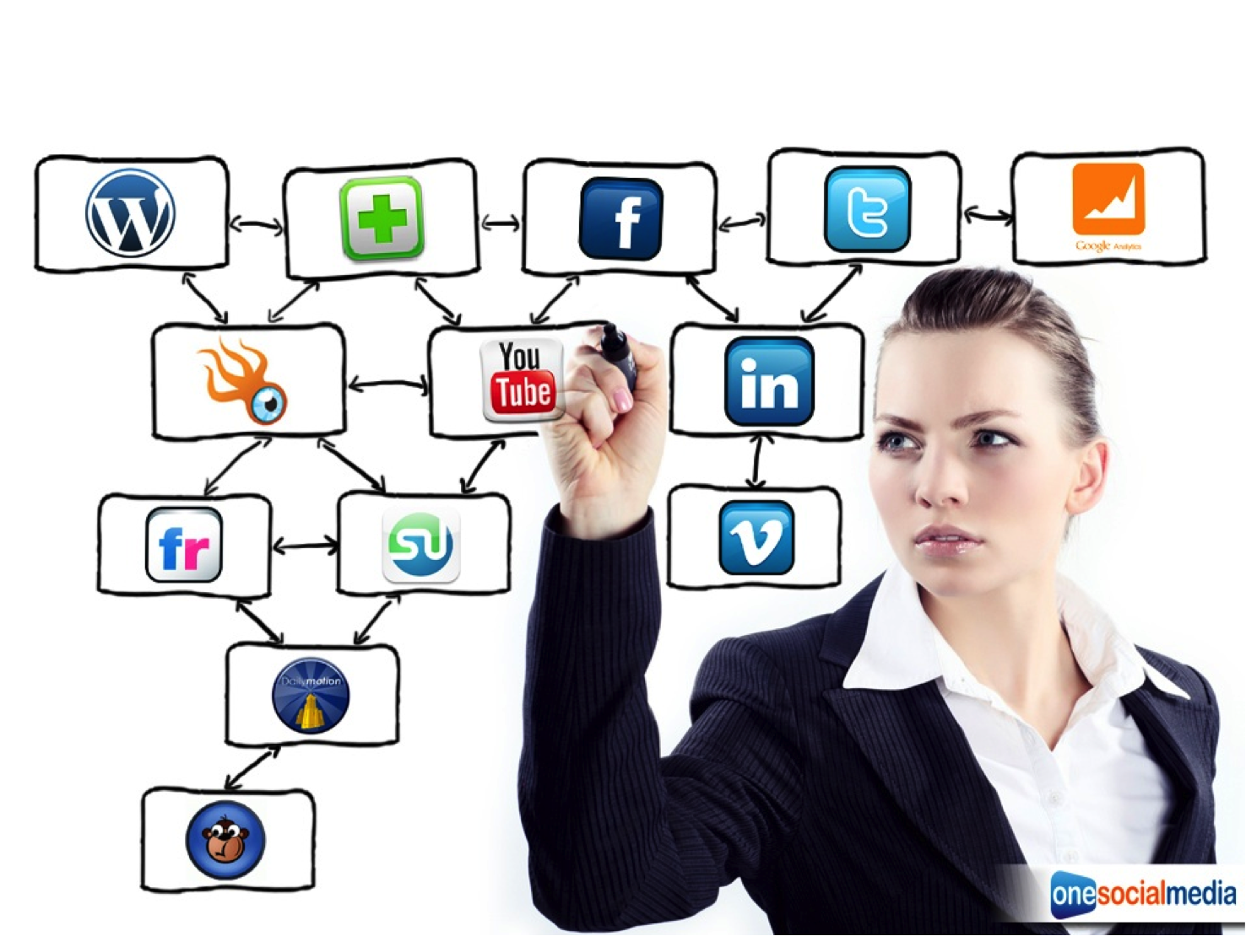
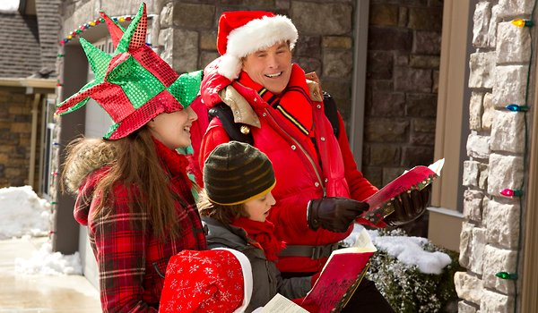

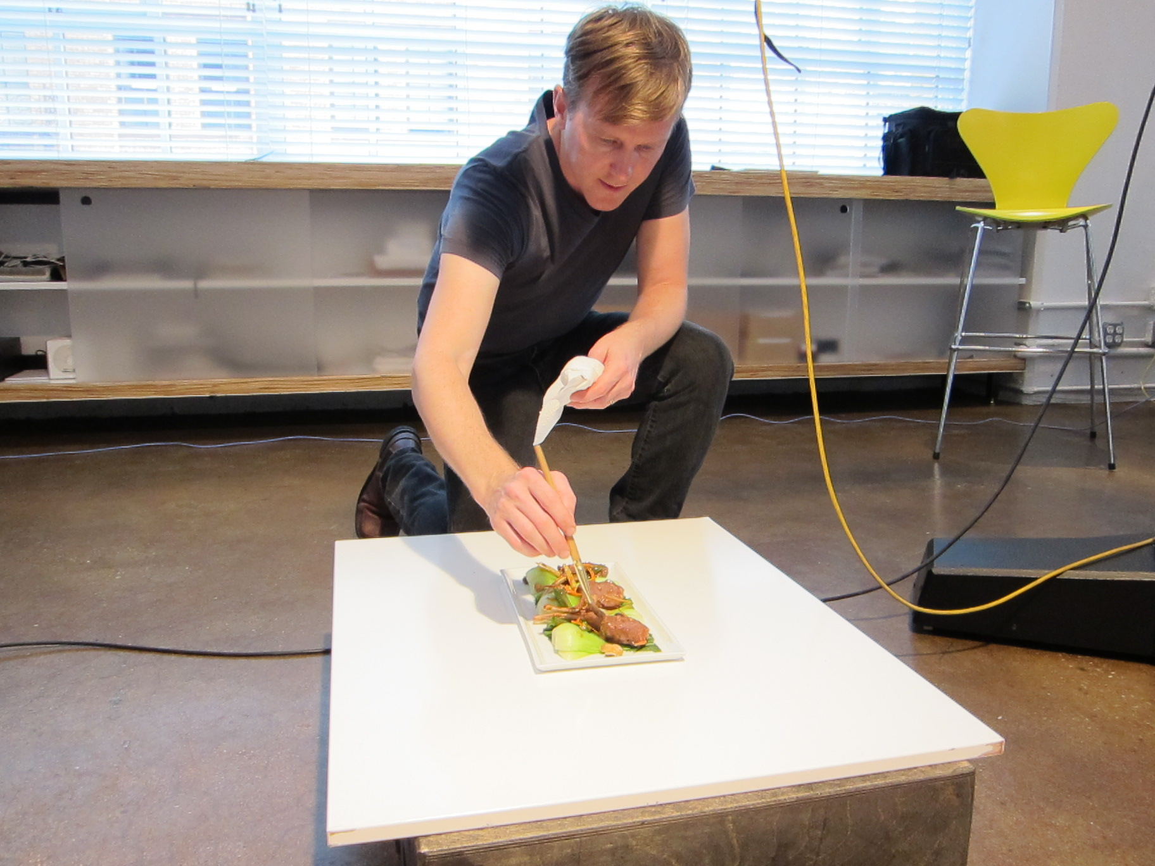
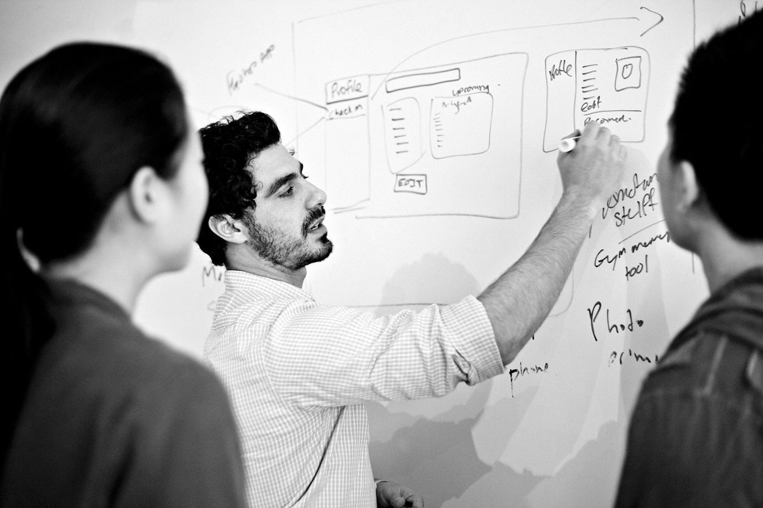


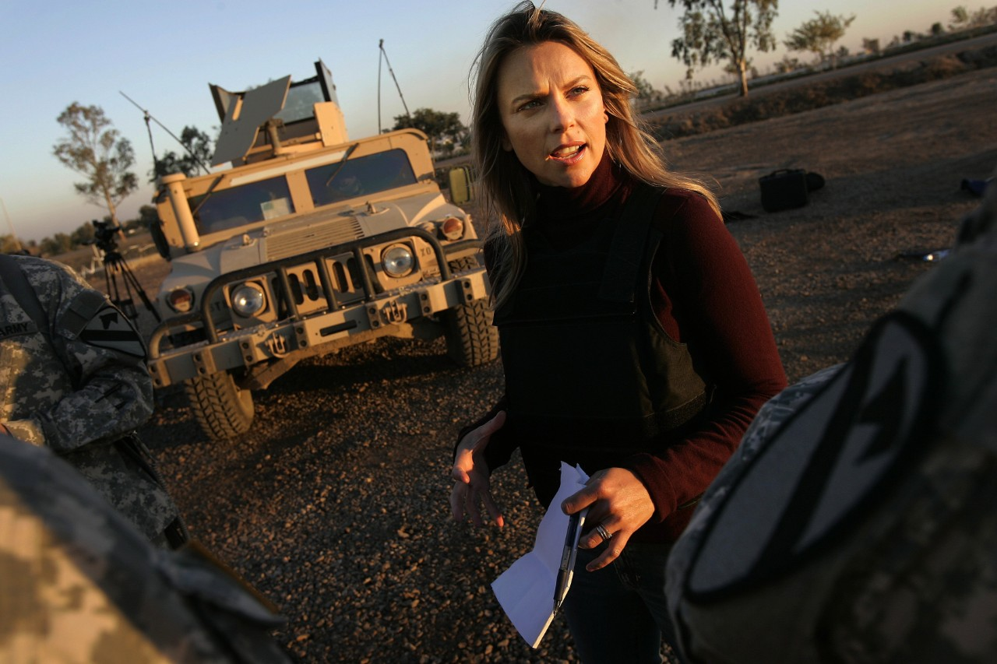




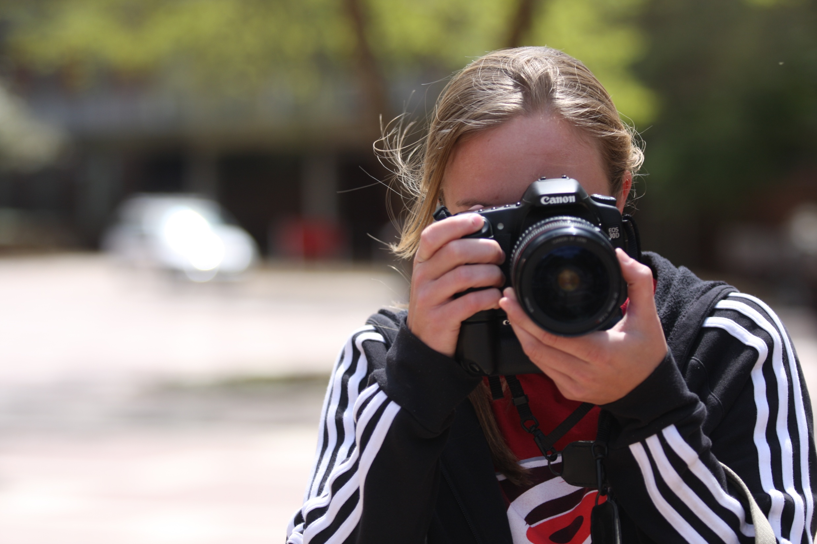
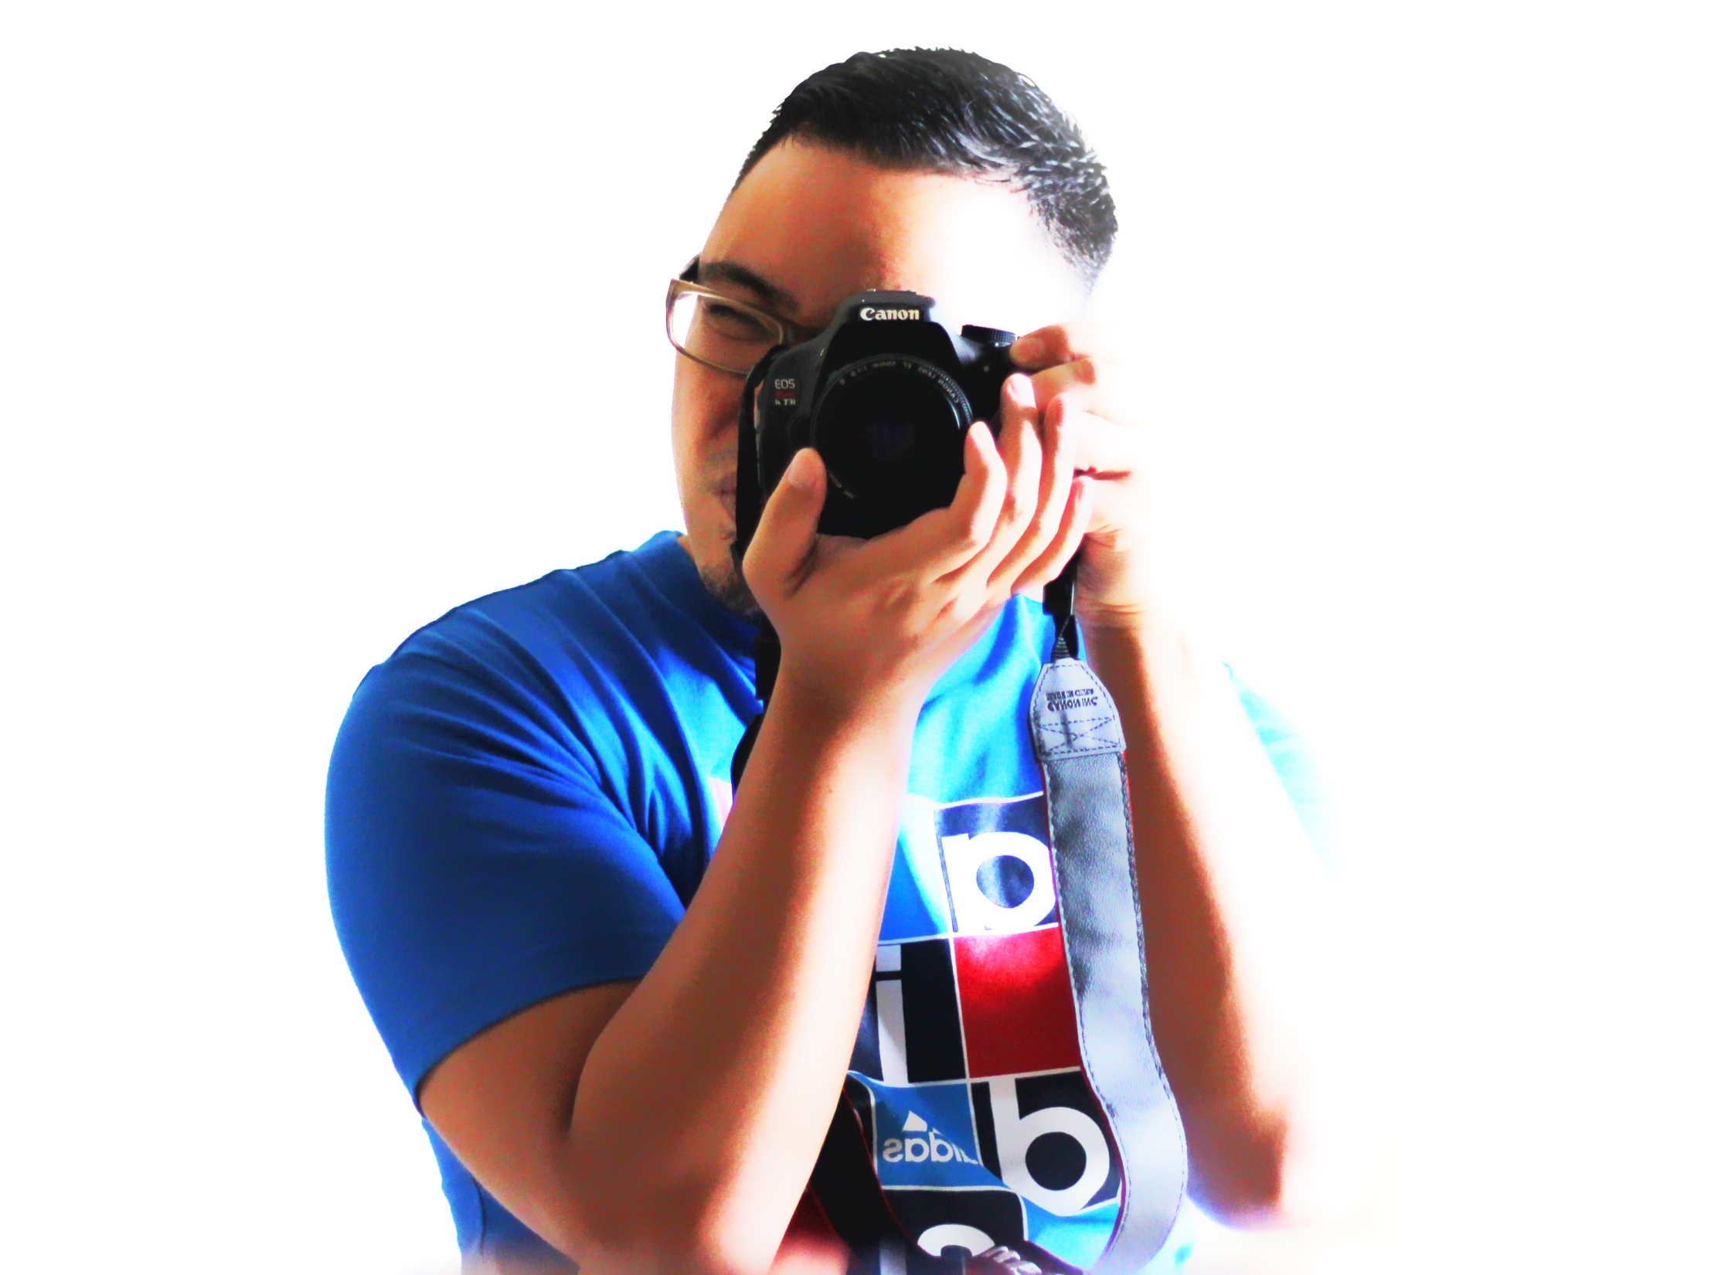
20 گـزینه
جــــذاب
شـغـلــی
www.kareer.ir
آکامی مهارت‌های حرفه‌ای
مهدی ناصری

Slide 2


Slide 3
آنچه را که عاشقــش هستید
کشــف کـنـید
آیا زمان‌های سختی را برای تصمیم‌گیری در مورد مسیر شغلی خود سپری کرده‌اید؟
برای کمک به شما در جستجوی شغل، لیستی از 20 شغل جذابی را که شاید برخی از آنها را تا به حال نشنیده باشید، ارائه می‌دهیم.
شاید شما برای یکی از این شغل‌ها ساخته شده باشید...

Slide 4

20 گـزینه جذاب شغلی
مـــدیــر خـــرده‌فــروش
16
11
مـــدیــر بــرنــد
طـــراح گـرافیــک
برنامه‌نویس APP
6
1
مدیررسانه‌های اجتماعی
17
12
خــــبـــــرخــوان
مشاور تعـطــیـلات
هـــکـــر اخـــلاقی
7
2
مـــدیــــر گـــردشـگـری
18
13
عــــــــکـــــــاس
بازاریابی دیجیتال
مـــدیــر رویــداد
8
3
طــراحــی تجربه‌کـاربـری
19
عـــکاس خـبـری
14
متــخـصــص داده
طـــــــــراح مـــــد
9
4
طـــــــــــــــــــــــراح وب
20
15
تحلیل‌گر کیفیت
روزنــــامه‌نـــگــار
آرایــش‌گــر غــذا
10
5

Slide 5
خیلی از برنامه‌نویس‌ها، برنامه‌نویسی می‌کنند نه به خاطر
حقوقی که می‌گیرند یا به خاطر ارجی که جامعه برای آنها می‌گذارد
بلکه به این خاطر که برنامه‌نویسی کار لذت‌بخش و مفرحی است.

Slide 6
1
برنامه‌نویس APP
یک برنامه‌نویس App موبایل، کسی است که با ارائه کارکردهای جدید دستگاه‌های همراه به مردم سر و کار دارد.
کار آنها شامل پژوهش، طراحی، پیاده‌سازی و
تست برنامه می‌شود.
ویژگی‌های شخصیتی
مهارت‌های منطقی
انگیزش بالا
کنجکاوی
انعطاف‌پذیری
کیفیت‌گرا
پایبند به استانداردهای حرفه‌ای

Slide 7
هدف اصلی من از هک کردن ارضای کنجکاوی ذهنی و
فتنه‌انگیزی از راه ماجراجویی است.

Slide 8
2
هکر اخلاقی
یک هکر اخلاقی یک متخصص کامپیوتر و شبکه است
که از طرف صاحبان یک سیستم اطلاعاتی به آن حمله می‌کند
تا با تلاش برای نفوذ به آن، ضعف‌های امنیتی برای جلوگیری از
ورود هکرهای خرابکار شناسایی شوند.
ویژگی‌های شخصیتی
کنجکاوی
مهارت‌های منطق
صبر و حوصله
توانایی در تمرکز ذهنی بالا
علاقه‌مند به چالش
گیک بودن

Slide 9
مدیریت یک رویداد شامل مجموعه‌ای از کارهای سخت است.
شما باید خلاق و تطبیق‌پذیر بوده و ارتباطات زیادی داشته باشید.

Slide 10
3
مدیر رویداد
وظیفه یک مدیر رویداد، برنامه‌ریزی و برگزاری رویدادهای بزرگی مانند کنفرانس‌ها، شوهای تجاری و مهمانی‌هاست.
آنها در بخش‌های عمومی، خصوصی و غیرانتفاعی کار کرده و می‌توانند با موسسات برگزاری مراسمات یا به صورت حرفه‌آزاد* کار کنند.
ویژگی‌های شخصیتی
انعطاف‌پذیری
سازماندهی
مدیریت زمان
اراده قوی
انرژی و شور و شوق زیاد
توجه بالا به جزئیات
*Freelancer

Slide 11
مد تنها در شهرهای بزرگ، سالن‌های مجلل و طراحی‌های فصلی نیست،
طراحی مد و لباس کار کسانی چون ماست
که واقعا این صنعت را می‌چرخانیم.

Slide 12
4
طراح مد
طراحی مد عبارت است از هنر استفاده از اصول زیبایی‌شناسی و ابزارهای تکنیکی برای طراحی لباس و لوازم جانبی . طراح مد کسی است که وجهه ظاهری انسان‌ها را زیبا می‌کند.
ویژگی‌های شخصیتی
ذوق هنری
آشنایی با مخاطب
شناخت روی مواد اولیه
فروتنی
کار تیمی
چشم‌انداز قوی

Slide 13
به نظر من غذاها به خودی خود بسیار زیبا هستند
شما تنها باید توانیی دیدن این زیبایی را داشته باشید.
و بعد به عکاس کمک کنید تا آن را ثبت کند.

Slide 14
5
آرایشگر غذا
آرایشگر غذا کسی است که شکل و شمایل یک غذا را درست می‌کند تا به صورت جذابی در عکس‌های تبلیغاتی
نمایش داده شود.
ویژگی‌های شخصیتی
درک دیداری بالا
دانش خوب در زمینه ارائه
تجربه
درک بالا از زیبایی بصری
آشنایی با ویژگی‌های غذا
درک خوب رنگ

Slide 15
طراحی فرهنگ را به وجود می‌آورد.
فرهنگ ارزش‌ها را شکل می‌دهد.
ارزش‌ها آینده را می‌سازند.

Slide 16
6
طراح گرافیک
طراحی گرافیک هنر ایجاد ارتباط، فرم‌سازی و حل مشکل از راه بکارگیری تایپ، فضا و تصاویر است. طراح گرافیک از روش‌های مختلفی برای خلق و ترکیب کلمات، نمادها و تصاویر استفاده می‌کند تا یک ارائه بصری تاثیرگذار از ایده‌ها و پیام‌ها بیافریند.
ویژگی‌های شخصیتی
انگیزش بالا
دارای شهود تصویری
شدیدا صادق
پرشور
عاشق چالش
مدیریت زمان

Slide 17
مشاوران تعطیلات جادوگری می‌کنند.
شما نخواهید فهمید پشت پرده چه خبر است
ولی به طور قطع لذت خواهید برد

Slide 18
7
مشاور تعطیلات
یک مشاور تعطیلات یا عامل گردشگری کسی است که در حوزه صنعت گردشگری آموزش دیده است تا پیشنهادات و خدماتی را برای مشتریانی که به دنبال راه‌حل‌های سفر در تعطیلات، سفر برای کسب و کار یا سفر برای استراحت هستند، فراهم آورد.
ویژگی‌های شخصیتی
تکنیک‌های فروش
مهارت‌های خدمات مشتری
علاقه‌مند به گردشگری
فهم درست از کسب و کار
تسلط به زبان‌های رایج دنیا
شنونده خوب

Slide 19
ما بسیار خوشحالیم که دنیای دیجیتال
چشم‌اندازی جدید برای کسب و کارها گشوده است.

Slide 20
8
متخصص بازاریابی دیجیتال
یک متخصص بازارایابی آنلاین کسی است که باید با استفاده از تمام امکانات اینترنت و برنامه‌های کاربردی آن مانند وبسایت‌ها، شبکه‌های اجتماعی و برنامه‌های موبایل، برای سازمان‌ها مشتریان باوفا ایجاد کند.
ویژگی‌های شخصیتی
دانش بازاریابی
اشتیاق به فناوری
مهارت‌های ارتباطی بالا
توانایی انجام چندین وظیفه
مهارت در درک مشتری
درک بالا از بازار

Slide 21
زندگی آنلاین انسان‌ها پر از اطلاعات و داده‌هایی شده است که
توسط میلیون‌ها نفر در سراسر دنیا تولید می‌شوند
بهتر نیست راهی برای مدیریت بهینه آنها پیدا کنیم؟

Slide 22
9
متخصص داده
متخصص داده کسی است که به سازمان‌ها کمک می‌کند تا درک درست و موثری از انبوه اطلاعات و داده‌ها دیجیتال موجود پیدا کنند. آنها داده‌ها را کاویده و راهی برای ارائه و استفاده از مفیدترین داده‌ها می‌یابند.
ویژگی‌های شخصیتی
دانش فنی پردازش داده
جستجوگر
سخت‌کوش
مشتاق به کشف رابطه‌های پنهان
فهم بالا از کسب و کار
عاشق خلاقیت

Slide 23
من روزنامه‌نگار شده‌ام تا بتوانم
تا جایی که می‌شود به قلب تپنده جهان نزدیک شوم.

Slide 24
10
روزنامه‌نگار
یک روزنامه‌نگار اخبار و اطلاعات را گردآوری کرده، آنها را در قالب خبری نوشته و منتشر می‌کند. روزنامه‌نگار تعیین می‌کند مردم از چه زاویه دیدی باید به حقایق و رخدادها نگاه کنند.
ویژگی‌های شخصیتی
برنامه‌ریزی
تجربه‌پذیر با ذهنی باز
قصه‌گویی
مشارکت در گروه‌های اجتماعی
وبلاگ‌نویسی و تولید محتوی
ارزش‌آفرینی و دید کسب وکار

Slide 25
برند چیزی فراتر از یک نام و لوگو است
برند یعنی محصول به اضافه حسی خوب.

Slide 26
11
مدیر برند
مدیر برند در یک سازمان وظیفه ایجاد یکپارچگی بین جنبه‌های مختلف ارائه یک محصول را در بین مردم دارد به نحوی که این شناخت و درک از محصول منجر به افزایش فروش آن محصول گردد.
ویژگی‌های شخصیتی
مهارت‌های طراحی
خلاقیت
جستجوگر
ارتباط با مشتریان
درک بالا از بازار و رقبا
درک از کسب و کار

Slide 27
من یک خبرخوان شدم تا
برای دریافت اطلاعات و اخبار به روزنامه‌ها اکتفا نکنم.

Slide 28
12
خبرخوان
یک خبرخوان کسی است که اخبار منتشر شده را خوانده و آنها را برای انتشار در یک مدیای دیگر مانند تلویزیون، رادیو و یا اینترنت آماده می‌کند.
ویژگی‌های شخصیتی
دانش‌پذیر
اعتماد به نفس
اشتیاق و علاقه
توانایی ارائه مطلب
متقاعدسازی
مهارت‌های خوب ارتباطات

Slide 29
عکس‌ها دری رو به گذشته باز می‌کنند
و در عین حال امکان دیدن آینده را مهیا می‌کنند.

Slide 30
13
عکاس
عکاسی یک هنر، یک علم و یک تکنیک برای زنده نگه داشتن تصاویر است. یک عکاس با ثبت تصاویر و انتشار آنها درآمد به دست می‌آورد.
ویژگی‌های شخصیتی
صبر و حوصله
تصویرسازی خلاق
سخت کوش
خوشحال کردن مردم
انعطاف‌پذیر
مجهز

Slide 31
من داستان‌ها را طوری نقل می‌کنم
که شما در آینده آن‌ها را گرامی خواهید داشت.

Slide 32
14
عکاس خبری
عکاس خبری کسی است که اخبار و رویدادها را در قالب عکس ارائه می‌دهد. عکاس خبری نوعی روزنامه‌نگاری است که فرصت ارائه تاثیرگذارتری از داستان‌ها و رویدادها را دارد.
ویژگی‌های شخصیتی
اهل سفر
داستان‌گویی
شفقت
اعتماد به نفس
صبر و حوصله
بینش شهودی

Slide 33
یک تحلیل‌گر درها را باز می‌کند و می‌گوید
اگر قول دهی آنچه هستی باشی، می‌توانی برگردی.

Slide 34
15
تحلیل‌گر کیفیت
یک تحلیل‌گر کیفی نرم‌افزار مسئول بررسی و نظارت بر اجرای اصول و فعالیت‌های مهم تولید با کیفیت محصول در چرخه تولید نرم‌افزار است.
ویژگی‌های شخصیتی
درک بالا از کسب و کار
دانش خوب از فرایند تولید
مهارت‌های خوب ارتباطات
کنجکاو
تفکر انتقادی
عاشق کشف و فهم موضوعات

Slide 35
همیشه آن چیزی را که منظورت هست، بگو!

Slide 36
16
مدیر خرده‌فروش
یک مدیر خرده‌فروشی بر روی کار کارمندان نظارت داشته و به شکایات مشتریان رسیدگی می‌کند. آنها مسئول مدیریت انبار فروشگاه هستند. آنها همیشه باید اطلاعات به روز فروشنده‌ها را داشته و در مورد قیمت‌گذاری، تبلیغات و بازاریابی تصمیم‌گیری کنند.
ویژگی‌های شخصیتی
دانش خرده‌فروشی
انگیزه
توجه معطوف به مشتری
مهارت‌ها عالی ارتباطی
علاقه‌مند به جزئیات
مهارت‌های رهبری

Slide 37
نظاره‌گر و فعال بوده و با شفافیت فعالیت کن.
اینها کلید موفقیت در فضای دیجیتال است.

Slide 38
17
مدیر رسانه‌های اجتماعی
یک مدیر رسانه‌های اجتماعی، مسئول تولید محتوی و پیام‌های یک سازمان و انتشار و مدیریت آنها در رسانه‌های اجتماعی است. هدف این فعالیت‌ها جذب هر چه بیشتر مشتریان است.
ویژگی‌های شخصیتی
توانایی انجام چند کار به طور همزمان
مهارت‌های بالای نوشتن
گردن کلفت
مهارت‌های مدیریت پروژه
مشتاق یادگیری
علاقه‌مند به تغییر

Slide 39
ما برای فرار کردن از زندگی سفر نمی‌کنیم
بلکه سفر می‌کنیم تا زندگی کنیم

Slide 40
18
مدیر گردشگری
یک مدیر گردشگری یا مدیر بازاریابی گردشگری، مسئول تهیه بسته‌های خدمات گردشگری و مدیریت خدمات تور برای مشتریان است.
ویژگی‌های شخصیتی
سازمان‌یافته
برنامه‌ریزی و جستجوی فرصت‌ها
شبکه‌سازی قوی
آشنایی محلی
متعهد به مشتری
دوست‌داشتنی و مشتاق

Slide 41
وقتی مشغول طراحی می‌شوم، به سختی تلاش می‌کنم تا
احساسی از کار کردن با وب به وجود آورم که انگار
با یک انسان در حال تعامل هستم نه کامپیوتر

Slide 42
19
طراح تجربه کاربری
یک طراح تجربه کاربری، تمام جنبه‌های طراحی مبتنی بر کاربر را شامل معماری اطلاعات، آزمون کاربر، طراحی تعامل و حتی جنبه‌های طراحی بصری را به کار می‌گیرد تا کاربر حسی عالی از کار کردن با سیستم تجربه کند.
ویژگی‌های شخصیتی
درک از روانشناسی
مهارت‌های کلامی و ارتباطی قوی
آشنایی با کسب و کار
بینش و شهود قوی
علاقه‌مند به فناوری
خلاقیت، انگیزه و چشم‌انداز

Slide 43
چیزی که طراحی را از هنر متمایز می‌کند
این است که طراحی خلق می‌شود تا کارکردی داشته باشد.

Slide 44
20
طراح وب
طراح وب کسی است که وظیفه اصلی طراحی صفحات وب را برعهده دارد. طراحی وب، شامل مهارت‌های گوناگون و اصولی برای ایجاد و نگهداری صفحات وب می‌شود.
ویژگی‌های شخصیتی
توانایی هنری
آگاهی از مخاطب
ارتباطات
خلاقیت بصری
مهارت‌های فنی
مهارت‌های کار تیمی

Slide 45
20 گـزینه جذاب شغلی
مـــدیــر خـــرده‌فــروش
16
11
مـــدیــر بــرنــد
طـــراح گـرافیــک
برنامه‌نویس APP
6
1
مدیررسانه‌های اجتماعی
17
12
خــــبـــــرخــوان
مشاور تعـطــیـلات
هـــکـــر اخـــلاقی
7
2
مـــدیــــر گـــردشـگـری
18
13
عــــــــکـــــــاس
بازاریابی دیجیتال
مـــدیــر رویــداد
8
3
طــراحــی تجربه‌کـاربـری
19
عـــکاس خـبـری
14
متــخـصــص داده
طـــــــــراح مـــــد
9
4
طـــــــــــــــــــــــراح وب
20
15
تحلیل‌گر کیفیت
روزنــــامه‌نـــگــار
آرایــش‌گــر غــذا
10
5
با الهام از www.inspiria.net.in
www.kareer.ir
با عضویت در خبرنامه کارییر از مطالب بعدی خبردار شوید
Notes:
با الهام از

